Slide 1
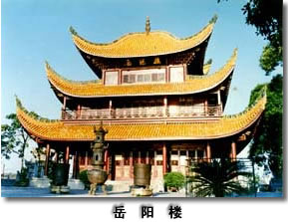
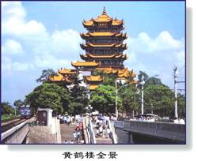
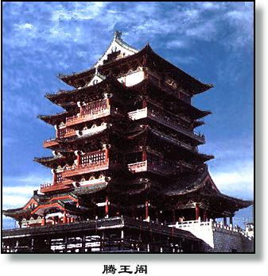
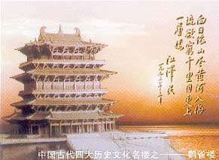
四大名楼总图
千古绝唱因楼而生
文化名楼因诗而名
中国四大名楼
黄鹤楼
岳阳楼
鹳雀楼
滕王阁
Notes:
四大名楼是一种泛称，特指山西永济鹳雀楼，江南三大名楼(湖北武汉黄鹤楼、湖南岳阳岳阳楼、江西南昌滕王阁)。

Slide 2
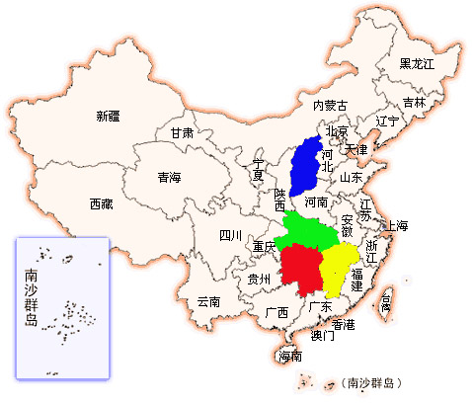
山
西
鹳鹊楼
湖北
黄鹤楼
江
西
湖南
滕王阁
岳阳楼
Notes:
四大名楼是一种泛称，特指山西永济鹳雀楼，江南三大名楼(湖北武汉黄鹤楼、湖南岳阳岳阳楼、江西南昌滕王阁)。

Slide 3
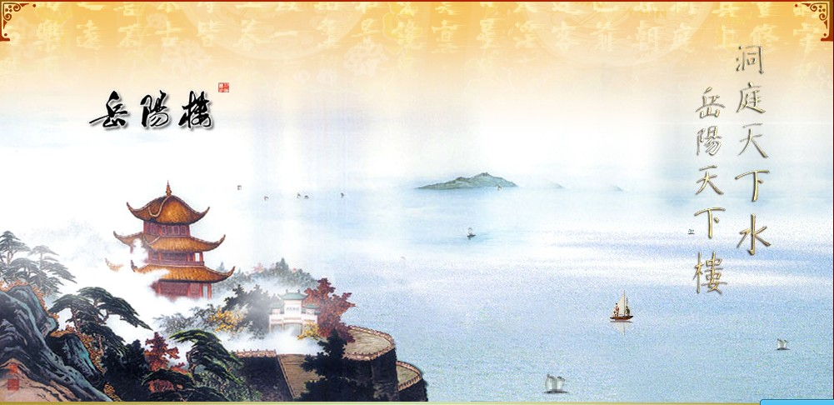

Slide 4
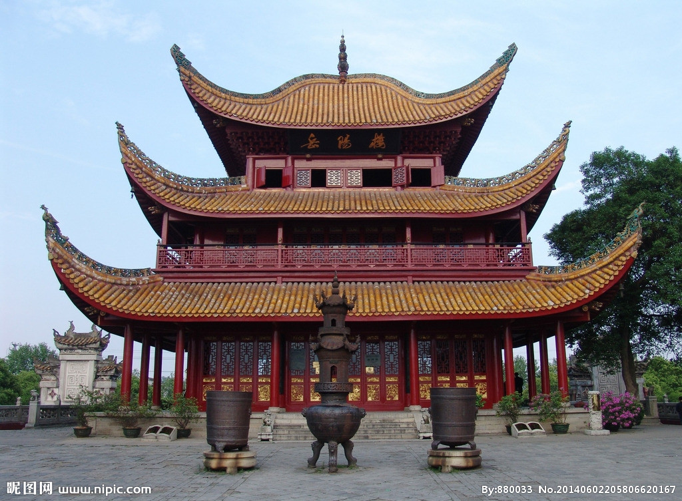
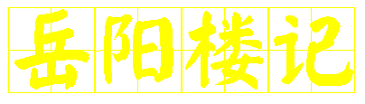
范仲淹

Slide 5

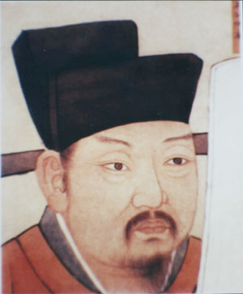
作者简介
范仲淹，字希文，苏州人，谥“文正”。北宋著名政治家，文学家。端拱二年（989 年）八月二日，范仲淹生于徐州，次年（990 年）父亲不幸逝世，范家失去了生活来源，范仲淹之母谢氏贫而无依，只好带着尚在襁褓中的仲淹改嫁山东一户姓朱的人家。从此，范仲淹改姓名叫朱说，在朱家长大成人。有《范文正公集》。曾任参知政事，欲施新政，遭贬。
989-1052

Slide 6
写作背景
滕子京与范仲淹同榜考中进士，两人的友谊是从这时候开始的。滕子京支持范仲淹的政治改革，遭到保守势力的反对。由于范仲淹的举荐，滕子京先知径州，后知庆州。庆州任上，被人诬告擅自动用官钱十六万贯，终于被贬谪守岳州，心里很有些愤慨。
庆历新政失败后，范仲淹贬居邓州，此时他身体很不好。昔日好友滕子京从湖南来信，要他为重新修竣的岳阳楼作记，并附上《洞庭晚秋图》。范仲淹一口答应，但是范仲淹其实没有去过岳阳楼。庆历六年六月（即1046年6月），他就在邓州的花洲书院里挥毫撰写了著名的《岳阳楼记》。

Slide 7

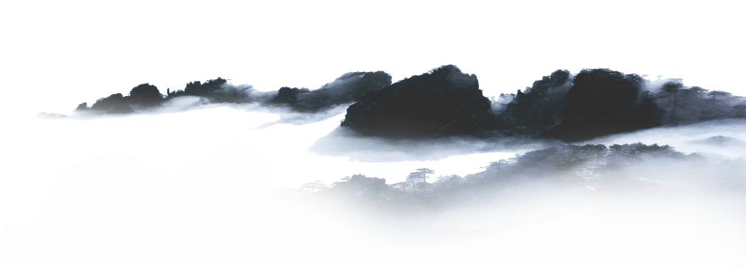
“ 记”，是古代的一种文体。主要是记载事物，并通过记事、记物，写景、记人来抒发作者的感情或见解，即景抒情，托物言志。
例如，《小石潭记》《桃花源记》《醉翁亭记》《核舟记》等。

Slide 8

初读课文
读准字音句读

Slide 9
庆历四年春，滕（ téng）子京谪（zhé）守巴陵郡。越明年，政通人和，百废具兴。乃重修岳阳楼，增其旧制，刻唐贤今人诗赋于其上。属（zhǔ）予（yú）作文以记之。
予观夫（fú）巴陵胜状，在洞庭一湖。衔远山，吞长江，浩浩汤（shāng）汤，横无际涯。朝晖夕阴，气象万千。此则岳阳楼之大观也，前人之述备矣。然则北通巫峡，南极潇湘，迁客骚人，多会于此，览物之情，得无异乎？
若夫（fú）淫（yín）雨霏（fēi）霏，连月不开，阴风怒号，浊浪排空；日星隐曜（yào），山岳潜形；商旅不行，樯（qiáng）倾楫（jí）摧；薄（bó）暮冥（míng ）冥，虎啸猿啼。登斯楼也，则有去国怀乡，忧谗畏讥，满目萧然，感极而悲者矣。
至若春和景明，波澜不惊，上下天光，一碧万顷（qǐng）；沙鸥翔集，锦鳞游泳；岸芷（zhǐ）汀（tīng）兰，郁郁青青。而或长烟一空，皓月千里，浮光跃金，静影沉璧，渔歌互答，此乐何极！登斯楼也，则有心旷神怡，宠辱偕（xié）忘，把酒临风，其喜洋洋者矣。
嗟（jiē）夫！予尝求古仁人之心，或异二者之为。何哉？不以物喜，不以己悲；居庙堂之高则忧其民；处（chǔ）江湖之远则忧其君。是进亦忧，退亦忧。然则何时而乐耶？其必曰“先天下之忧而忧，后天下之乐而乐”乎！噫（yī）！微斯人，吾谁与归？
时六年九月十五日。

Slide 10
再读课文
理解文意

Slide 11
岳阳楼胜景怎样？
予观夫巴陵胜状，在洞庭一湖。衔远山，吞长江，
浩浩汤汤，横无际涯，朝晖夕阴，气象万千。
此则岳阳楼之大观也。
看那
美景
连接
吞吐
日光
景象
壮丽景象
我看那巴陵郡的美景，全在洞庭一湖。它连接着远方的山脉，吞吐着长江的水流，水势浩大，宽阔无边，早晚阴晴明暗多变，气象万千。这就是岳阳楼的壮丽景象。
Notes:
我看那巴陵郡的美景，全在洞庭一湖。它连接着远方的山脉，吞吐着长江的水流，水势浩大，宽阔无边，早晚阴晴明暗多变，气象万千。这就是岳阳楼的壮丽景象。

Slide 12
作者称“前人之述备矣”，那么他从什么角度来写岳阳楼呢？
被降职到外地的官员。
然则北通巫峡，南极潇湘，迁客骚人，多会于此，
览物之情，得无异乎？
如此……那么
至，到达
文人
虽然如此，那么北面通向巫峡，南面直到潇水、湘水，被降职到外地的官员和文人，大多在这里聚会，（他们）看了自然景物而触发的感情，恐怕会有所不同吧？
Notes:
迁客骚人
览物之情
虽然如此，那么北面通向巫峡，南面直到潇水、湘水，被降职到外地的官员和文人，大多在这里聚会，（他们）看了自然景物而触发的感情，恐怕会有所不同吧？

Slide 13
“迁客骚人”览了何物，有了何情？
Notes:
以物喜 以己悲

Slide 14
若夫淫雨霏霏，连月不开，阴风怒号，浊浪排空；
日星隐曜，山岳潜形；商旅不行，樯倾楫摧，薄暮冥
冥，虎啸猿啼。登斯楼也，则有去国怀乡，忧谗畏讥，
满目萧然，感极而悲者矣。
连绵不断的雨纷纷而下
天气放晴
冲向
隐藏起光辉
隐没
迫近
这座
离开国都
担心被说坏话，
惧怕被批评指责。
像那连绵不断的雨纷纷而下，接连几个月没有天气放晴，阴冷的风怒吼，浑浊的浪冲向天空； 太阳和星星隐藏起光辉，山岳隐没在阴云中；商人和旅客不能前行，桅杆倒下，船桨断折；傍晚天色昏暗，虎在长啸，猿在哀啼。 （这时）登上这座楼啊，就会产生离开国都、怀念家乡、担心被说坏话、惧怕被批评指责的情怀，（会觉得）满眼是萧条的景象，感慨到极点而悲伤了啊。
Notes:
像那连绵不断的雨纷纷而下，接连几个月没有天气放晴，阴冷的风怒吼，浑浊的浪冲向天空； 太阳和星星隐藏起光辉，山岳隐没在阴云中；商人和旅客不能前行，桅杆倒下，船桨断折；傍晚天色昏暗，虎在长啸，猿在哀啼。 （这时）登上这座楼啊，就会产生离开国都、怀念家乡、担心被说坏话、惧怕被批评指责的情怀，（会觉得）满眼是萧条的景象，感慨到极点而悲伤了啊。

Slide 15
至若春和景明，波澜不惊，上下天光，一碧万顷；
沙鸥翔集，锦鳞游泳；岸芷汀兰，郁郁青青。而或长烟
一空，皓月千里，浮光跃金，静影沉璧，渔歌互答，此
乐何极。登斯楼也，则有心旷神怡，宠辱偕忘，把酒临
风，其喜洋洋者矣。
日光
停息
美丽的鱼
小洲
形容草木茂盛
或许
全
皎洁的月光一泻千里
静静的月影像沉入水中的玉璧
尽头
心胸开阔，精神愉快
荣耀
一起
持，执
到了春风和煦，日光明媚的时候，湖面平静，没有风浪，天色湖光相接，一片青绿，广阔无际；沙洲上的鸟时而飞翔，时而停歇，美丽的鱼（在水中）畅游；岸上与小洲上的花草，茂盛并且青绿。偶尔或许大片烟雾完全消散，皎洁的月光一泻千里，浮动的光像跳跃的金子，静静的月影像沉入水中的玉璧，渔夫的歌声在你唱我和，这样的乐趣哪有尽头！ （这时）登上这座楼，就会感到心胸开阔，精神愉快，荣耀和屈辱一并忘掉，端着酒，迎着风，那是喜气洋洋的欢乐啊！
Notes:
到了春风和煦，日光明媚的时候，湖面平静，没有风浪，天色湖光相接，一片青绿，广阔无际；沙洲上的鸟时而飞翔，时而停歇，美丽的鱼（在水中）畅游；岸上与小洲上的花草，茂盛并且青绿。有时大片烟雾完全消散，皎洁的月光一泻千里，浮动的光像跳跃的金子，静静的月影像沉入水中的玉璧，渔夫的歌声在你唱我和，这样的乐趣哪有尽头！ （这时）登上这座楼，就会感到心胸开阔，精神愉快，荣耀和屈辱一并忘掉，端着酒，迎着风，那是喜气洋洋的欢乐啊！

Slide 16
“迁客骚人”览了何物，有了何情？
因景阴睛和职升降而或喜或悲
2、至若春和景明,波澜不惊,上下天光,一碧万顷;沙鸥翔集,锦鳞游泳;岸芷汀兰,郁郁青青.而或长烟一空,皓月千里,浮光跃金,静影沉璧,渔歌互答,此乐何极!
1、若夫霪雨霏霏,连月不开,阴风怒号,浊浪排空;日星隐曜,山岳潜形;商旅不行,樯倾楫摧;薄暮冥冥,虎啸猿啼.
迁 客 骚 人
览物
阴
晴
之情
1、 登斯楼也,则
有去国怀乡,忧谗畏讥,满目萧然,
感极而悲者矣.
2、登斯楼也,则有心旷神怡,宠辱偕忘,把酒临风,其喜洋洋者矣.
悲
喜
Notes:
因景阴睛和职升降而或喜或悲

Slide 17
所有人都是这样吗？
Notes:
古仁人之心，或异二者之为

Slide 18
嗟夫！予尝求古仁人之心，或异二者之为，何哉？
不以物喜，不以己悲，居庙堂之高，则忧其民；处江
湖之远，则忧其君。是进亦忧，退亦忧；然则何时而
乐耶？其必曰“先天下之忧而忧，后天下之乐而乐”乎。
叹词，唉
探求
古代品德高尚的人
或许
因为
因为
在朝廷做官
被贬谪到边远地区做地方官
这样
在天下人忧之前先忧，在天下人乐之后才乐
唉！我曾经探求古代品德高尚的人的心思，或许不同于以上两种表现，为什么呢？ 不因外物和自己处境的变化而喜悲，在朝廷做官就为百姓忧虑；被贬谪到边远地区做地方官就为君主担忧。这样（他们）是在朝为官也忧虑，退居江湖为民也忧虑。 （既然这样），那么，什么时候才快乐呢？他大概一定会说：“在天下人忧之前先忧，在天下人乐之后才乐”吧。
Notes:
唉！我曾经探求古代品德高尚的人的心思，或许不同于以上两种表现，为什么呢？ 不因外物和自己处境的变化而喜悲，在朝廷做官就为百姓忧虑；被贬谪到边远地区做地方官就为君主担忧。这样（他们）是在朝为官也忧虑，退居江湖为民也忧虑。 （既然这样），那么，什么时候才快乐呢？他大概一定会说：“在天下人忧之前先忧，在天下人乐之后才乐”吧。

Slide 19
迁客骚人的览物之情
以物喜
以己悲
为 自 己
衬 托
古仁人的思想情感
不以物喜
不以己悲
忧其民 忧其君
先天下之忧而忧
后天下之乐而乐
为 天 下
为 天 下

Slide 20
滕子京和作者是哪种人呢？
（迁客骚人？古仁人？）
Notes:
古仁人

Slide 21
因罪贬谪流放，出任外官。
庆历四年春，滕子京谪守巴陵郡。越明年，
政通人和，百废具兴。乃重修岳阳楼，增其旧制，
刻唐贤今人诗赋于其上。属予作文以记之。
到
通“俱”，全、皆
政事顺利，百姓和乐
于是
规模
写文章
通“嘱”，嘱托
代词，代这件事
庆历四年的春天，滕子京被贬官到岳州做知州。到了第二年，政事顺利，百姓和乐，各种荒废的事业都兴办起来了。于是重新修建岳阳楼，扩大它原有的规模，把唐代名家和今人的诗赋刻在上面，（滕子京）嘱托我写一篇文章来记述这件事。
Notes:
谪守
政通人和，百废具兴
庆历四年的春天，滕子京被贬官到岳州做知州。到了第二年，政事顺利，百姓和乐，各种荒废的事业都兴办起来了。于是重新修建岳阳楼，扩大它原有的规模，把唐代名家和今人的诗赋刻在上面，（滕子京）嘱托我写一篇文章来记述这件事。

Slide 22
噫！微斯人，吾谁与归？
如果没有
“与谁归”，同谁一道呢？
唉！如果没有这种人，我同谁一道呢？
Notes:
唉！如果没有这种人，我同谁一道呢？

Slide 23
他武能安邦：组织了抵御西夏的军事防御体系，扭转了宋朝屡战屡败的局面，迫使西夏停止入侵，与宋议和，当时边塞流行着“军中有一范，西贼闻之惊破胆”；文能治国：他担任宰执时，发动庆历新政，这是继北魏太和年间冯太后之后，中国封建社会政治史上又一次全面的改革，产生了深远影响。他每到一任都有德政惠民，民间立祠达十八处之多。
南宋人以为“本朝人物以仲淹为第一”，元朝人说他“千百年间，盖不一二见”。宋代是士大夫自觉意识最高涨的时代，一种崭新的政治面貌已经浮现在儒家社群之中。如果要说有宋儒气象，那就是由范仲淹以身作则开出来的，故而朱熹说“本朝为范文正公振作士大夫之功为多”（文正是仲淹的谥号）。作为一种人格典范，他对后人影响深远，他在《岳阳楼记》里所说的“先天下之忧而忧，后天下之乐而乐”，真是一种光风霁月的人格境界，令人高山仰止。李贽对他的人格精神评价最高，甚至以为“宋亡，范公不亡也”。

Slide 24
谥（shì）号“文正”
“文正是谥之极美，无以复加。"司马光认为文是道德博闻，正是靖共其位，是文人道德的极至。
经过他的宣扬，文正从此以后被认为是人臣极美的谥号，皇帝不肯轻易给人。宋朝得文正谥号的有李昉、范仲淹、司马光、王旦、王曾、蔡卞、黄中庸、郑居中、蔡沈等九名。
Notes:
谥号是对死去的帝妃、诸侯、大臣以及其它地位很高的人，按其生平事迹进行评定后，给予或褒或贬或同情的称号，始于西周。

Slide 25
迁客骚人的览物之情
以物喜
以己悲
为 自 己
衬 托
古仁人的思想情感
不以物喜
不以己悲
忧其民 忧其君
先天下之忧而忧
后天下之乐而乐
引 出
为 天 下
为 天 下
作者的政治抱负

Slide 26
梳理结构，学习写法
叙述 作记缘由
（2）概述外景，
引起下文
览物之情，得无异乎
岳阳楼记
描写 景物
抒情
淫雨霏霏，感极而悲
（3-4）迁客骚人，
登楼有感
春和景明，喜气洋洋
议论 先天下之忧而忧
后天下之乐而乐

